Slide 1

浏览器渲染原理&页面性能优化实践
陈会能

Slide 2
主题&目标
主题：介绍研发域前端遇到页面性能场景，分享如何运用浏览器渲染原理知识和调试工具，排查解决问题
目标：和大家一起重新认识浏览器，理解它的工作原理。学以致用，把研发域的案例作为引子，启发大家，合理运用理论知识，借助必要工具，解决实际问题。
Notes:
大家，晚上好。

Slide 3
目录
问题场景
浏览器渲染原理
性能优化实践
结语

Slide 4
问题场景：案例一
CPDM（器件选型平台）上线后，运行良好。切图小王子小C，从此过上了幸福的生活。
直到某天，产品经理吴某君的出现，打破了平静的生活。她反馈，有些用户打开首页，页面空白，显示loading，大概喝完半杯水后，页面才正常显示，用户体验很差。
Notes:
小C眉头紧皱，情况不妙
这个系统主要是给合作方使用，若用户体验不好，岂不是砸了公司招牌
小C下定决心要解决这个问题

Slide 5

问题场景：案例一
Notes:
小C打开系统首页，情况是这样的。小C黑人问号脸。
小C的第一直觉告诉他，会不会是后台接口响应慢导致。于是在鲸云日志平台上查看多条不同时间段接口调用耗时，平均值在200ms内，基本排除后台问题。

Slide 6
问题场景：案例二
PDM（产品数据管理平台），基线重构专项已进入UAT阶段，用户如火如荼进行上线前最后一轮测试。经过N轮洗礼，大大小小坑填完了，小C暗爽：稳了，两个月加班没白费。
产品经理俞某霞，突然表情惊恐地说，进入BOM页签后，滚动鼠标，页面就卡死，等待几分钟才能使用。小C，快快快，赶紧看一下。
Notes:
小C大腿一拍，糟了！这是关键的功能，此时出问题，会影响上线。小C慌得一匹，强装冷静，前去查看。

Slide 7
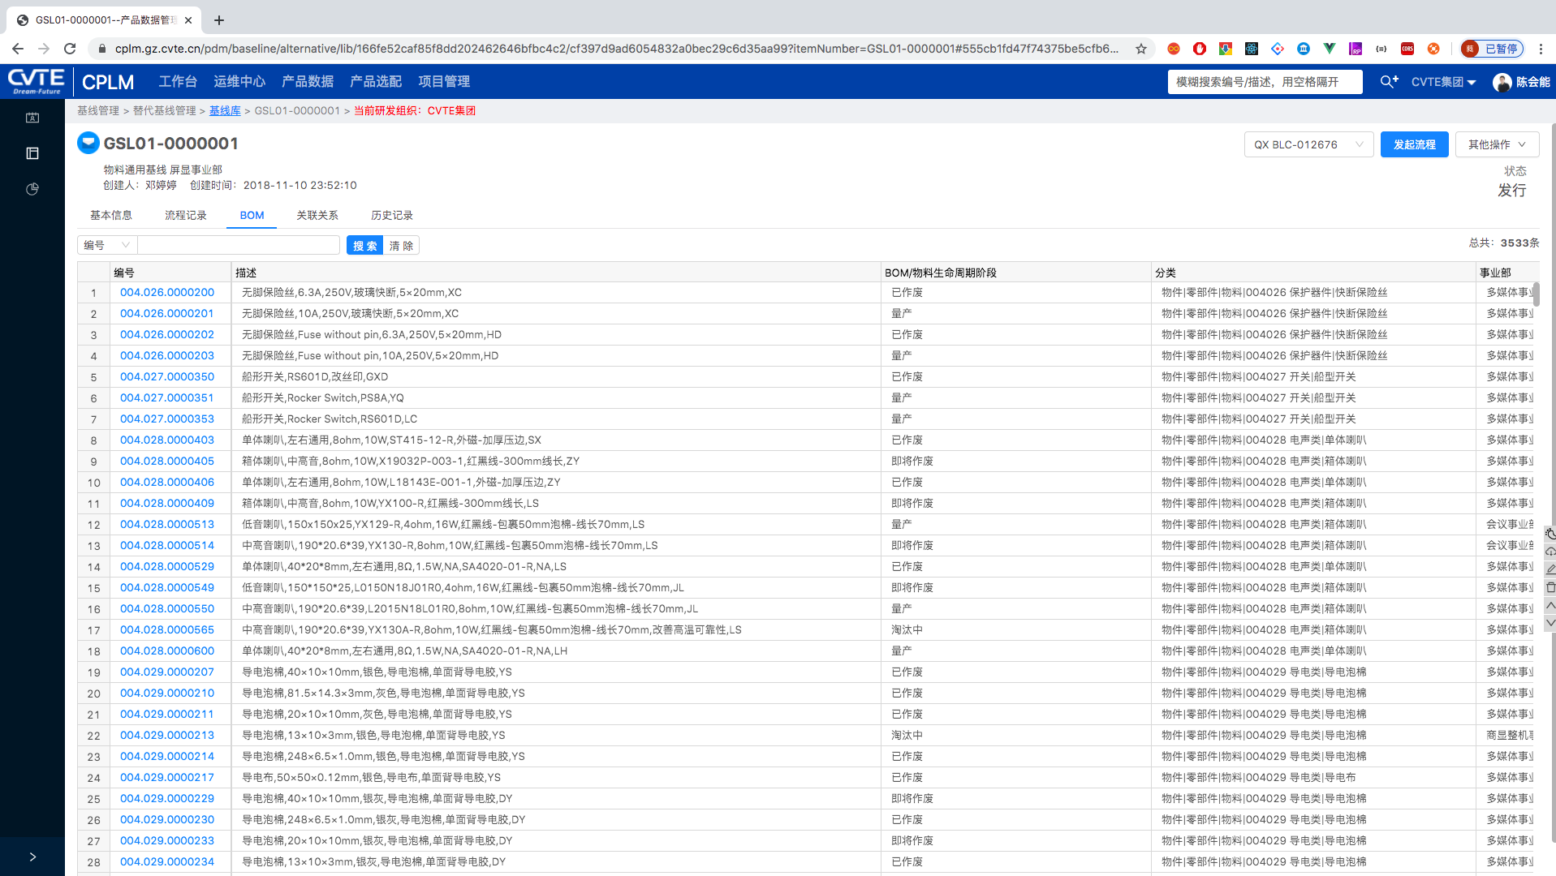
问题场景：案例二
Notes:
小C打开问题页面，情况是这样的：BOM有3000多条数据，稍微滚动鼠标，页面就卡顿

Slide 8
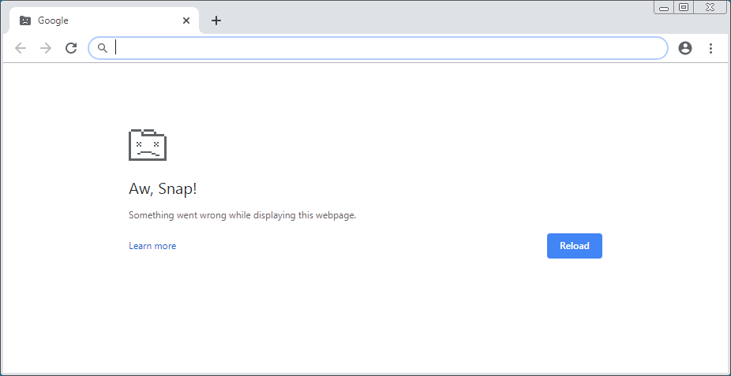
问题场景：案例二
Notes:
一顿操作猛如虎后，页面就直接变成这样。
小C再次黑人问号脸
正当小C茫然无措时， 天空飘来五个字，那都不是事。有事就“内事不决问南辉，外事不决问谷歌”
于是小C在谷歌上，搜索关键字“浏览器渲染原理”，找到如下内容：

Slide 9
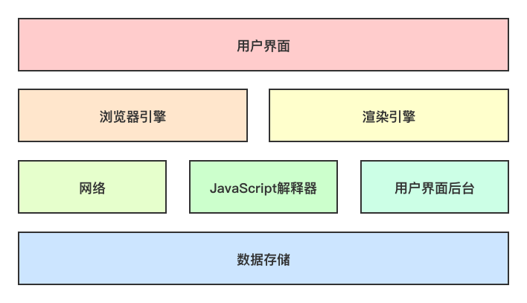
浏览器渲染原理：结构组件
Notes:
用户界面 – 包括地址栏，前进后退按钮，书签菜单等窗口上除了网页显示区域以外的部分
浏览器引擎 – 查询与操作渲染引擎的接口
渲染引擎 – 负责显示请求的内容。比如请求到HTML, 它会负责解析HTML、CSS并将结果显示到窗口中
网络 – 用于网络请求, 如HTTP请求。它包括平台无关的接口和各平台独立的实现
用户界面后台 – 绘制基础元件，如组合框与窗口。它提供平台无关的接口，内部使用操作系统的相应实现
JavaScript解释器 - 用于解析执行JavaScript代码
数据存储持久层 - 浏览器需要把所有数据存到硬盘上，如cookies。新的HTML5规范规定了一个完整（虽然轻量级）的浏览器中的数据库 web database
浏览器最核心的部分是：渲染引擎和JavaScript解释器，称之为浏览器内核。

Slide 10


浏览器渲染原理：内核分类
Notes:
Trident Gecko Blink Webkit

Slide 11

浏览器渲染原理：工作流程
Notes:
网页一般由三部分组成：HTML，CSS和JavaScript
HTML是内容层，CSS是表现层，JavaScript是行为层

Slide 12
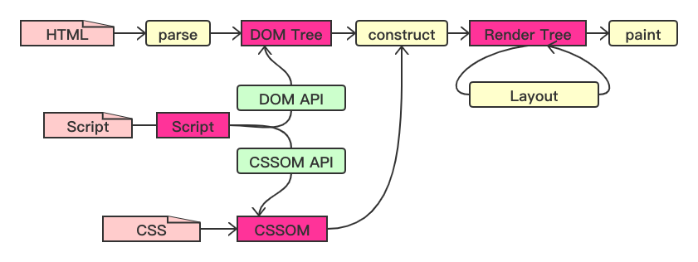
浏览器渲染原理：工作流程
Notes:
HTML解析生成DOM Tree
CSS解析生成样式规则CSSOM
JavaScript被解释运行，通过调用DOM API操作DOM，CSSOM API操作CSSOM
将DOM Tree和CSSOM，生成Render Tree(即渲染树)
Layout阶段时，对渲染树的每个节点进行布局处理，确定其在屏幕上的大小以及位置
Paint绘制阶段，遍历渲染树调用用户界面后端将每一个节点显示屏幕上

Slide 13
浏览器渲染原理：工作流程
parse(解析)
生成DOM Tree和CSSOM
contruct(构造)
将DOM Tree和CSSOM合成Render Tree
layout(布局)
对Render Tree进行布局，遍历计算设置Render Tree节点的大小和位置
paint(绘制)
调用浏览器UI后台接口，呈现Render Tree
Notes:
Render Tree和DOM Tree关系密切，但有不是一一对应，
Render Tree的节点称为Renderer(渲染器)

Slide 14
浏览器渲染原理：Reflow & Repaint
Reflow-回流
当渲染器因尺寸、位置、隐藏等属性改变，需重新构建Render Tree
Repaint-重绘
当渲染器的视觉属性发生改变，需将新的Render Tree显示到屏幕上

Slide 15
浏览器渲染原理：Reflow & Repaint
Reflow（回流）会触发Repaint（重绘）吗？
A 会
B 不会

Slide 16
浏览器渲染原理：引起Reflow的属性&方法
width
height
margin
padding
display
position
clientWidth
clientHeight
clientTop
clientLeft
scrollHeight
scrollTop
scrollLeft
getBoundingClientRect()
scrollIntoView()
Notes:
Initial：网页初始化的时候
Incremental：Javascript在操作DOM Tree时 (增/删/修改节点时)
Resize：其些元件的尺寸变了（调节窗口或滚动）
StyleChange：某些CSS的属性发生变化
Dirty：几个Incremental的reflow发生在同一个frame的子树上

Slide 17
浏览器渲染原理：引起Repaint的属性&方法
color
border-style
visibility
background
text-decoration
outline
border-radius
box-shadow
Notes:
改变元素外观，比如背景，颜色等，不会引起元素位置/尺寸变化的属性

Slide 18
浏览器渲染原理：Reflow & Repaint
哪些属性不会触发Reflow（回流）？
A width
B clientWidth
C display
D visibility

Slide 19
浏览器渲染原理：阻塞渲染
JavaScript阻塞渲染，浏览器遇到script标签，会唤醒JavaScript的解释器，暂停HTML解析，等待JavaScript加载并执行完毕。
JavaScript引入让情况变得复杂，JS可能会去修改DOM和CSSOM，而CSSOM需要完成构建才能被JS调用，CSS文件加载也会间接阻塞渲染。

Slide 20
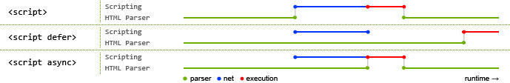
浏览器渲染原理：阻塞渲染
将CSS放置<head>里，JavaScript放置<body>尾部
合理使用<script>属性：async、defer
Notes:
两者可以避免script阻塞HTML解析，加载JS文件和HTML解析并行
derfer延迟JS执行，当整个document解析完成和所有derfer script加载完成，DOMContentLoaded之前执行。执行顺序是确定的
async异步执行JS文件，不会等待整个document解析完成，DOMContentLoaded之前或之后执行。可能在执行顺序不确定，先载入先执行

Slide 21
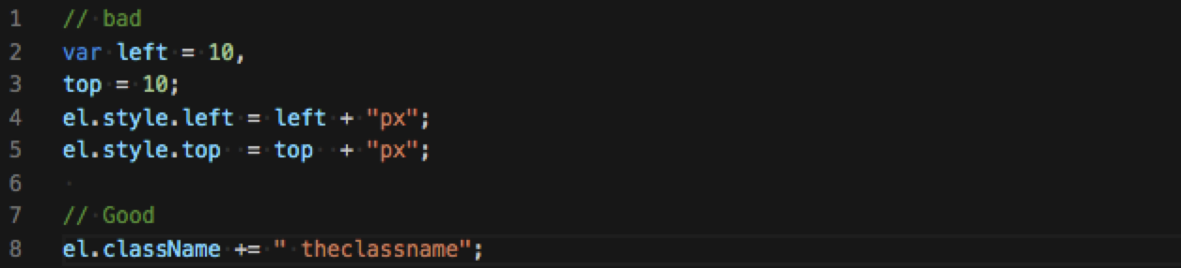
浏览器渲染原理：减少Reflow&Repaint
修改样式时，尽量使用className替代style
离线操作DOM
Notes:
离线操作DOM：documentFragment创建文档片段，可以离线批量操作DOM，再添加DOM Tree，可以优化性能；
批量插入DOM：innerHtml也是可以实现批量添加DOM节点
React的虚拟DOM就是离线操作DOM，将DOM用JavaScript对象来描述，JavaScript运行成本相对与浏览器渲染来说是比较低。而且是计算出差异数据后，增量修改DOM，缩小Reflow范围，提高渲染性能。

Slide 22
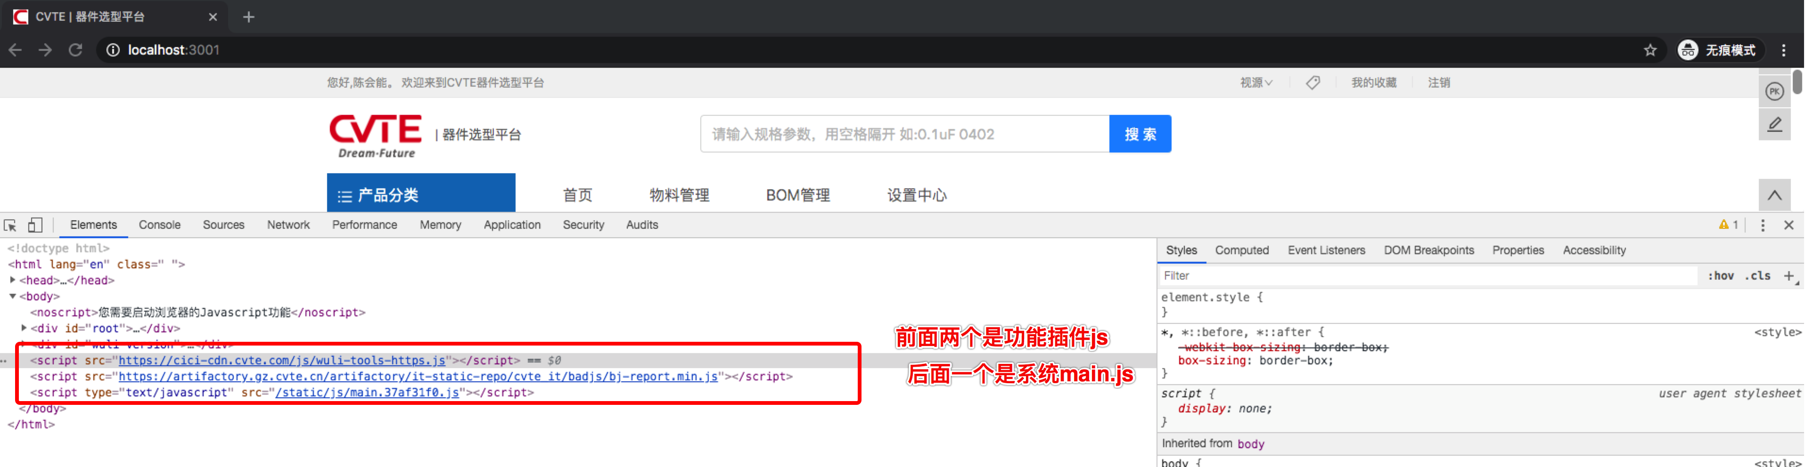
性能优化实践：案例一
Notes:
无痕模式下，静态资源不会缓存，保证调试环境不被干扰

Slide 23
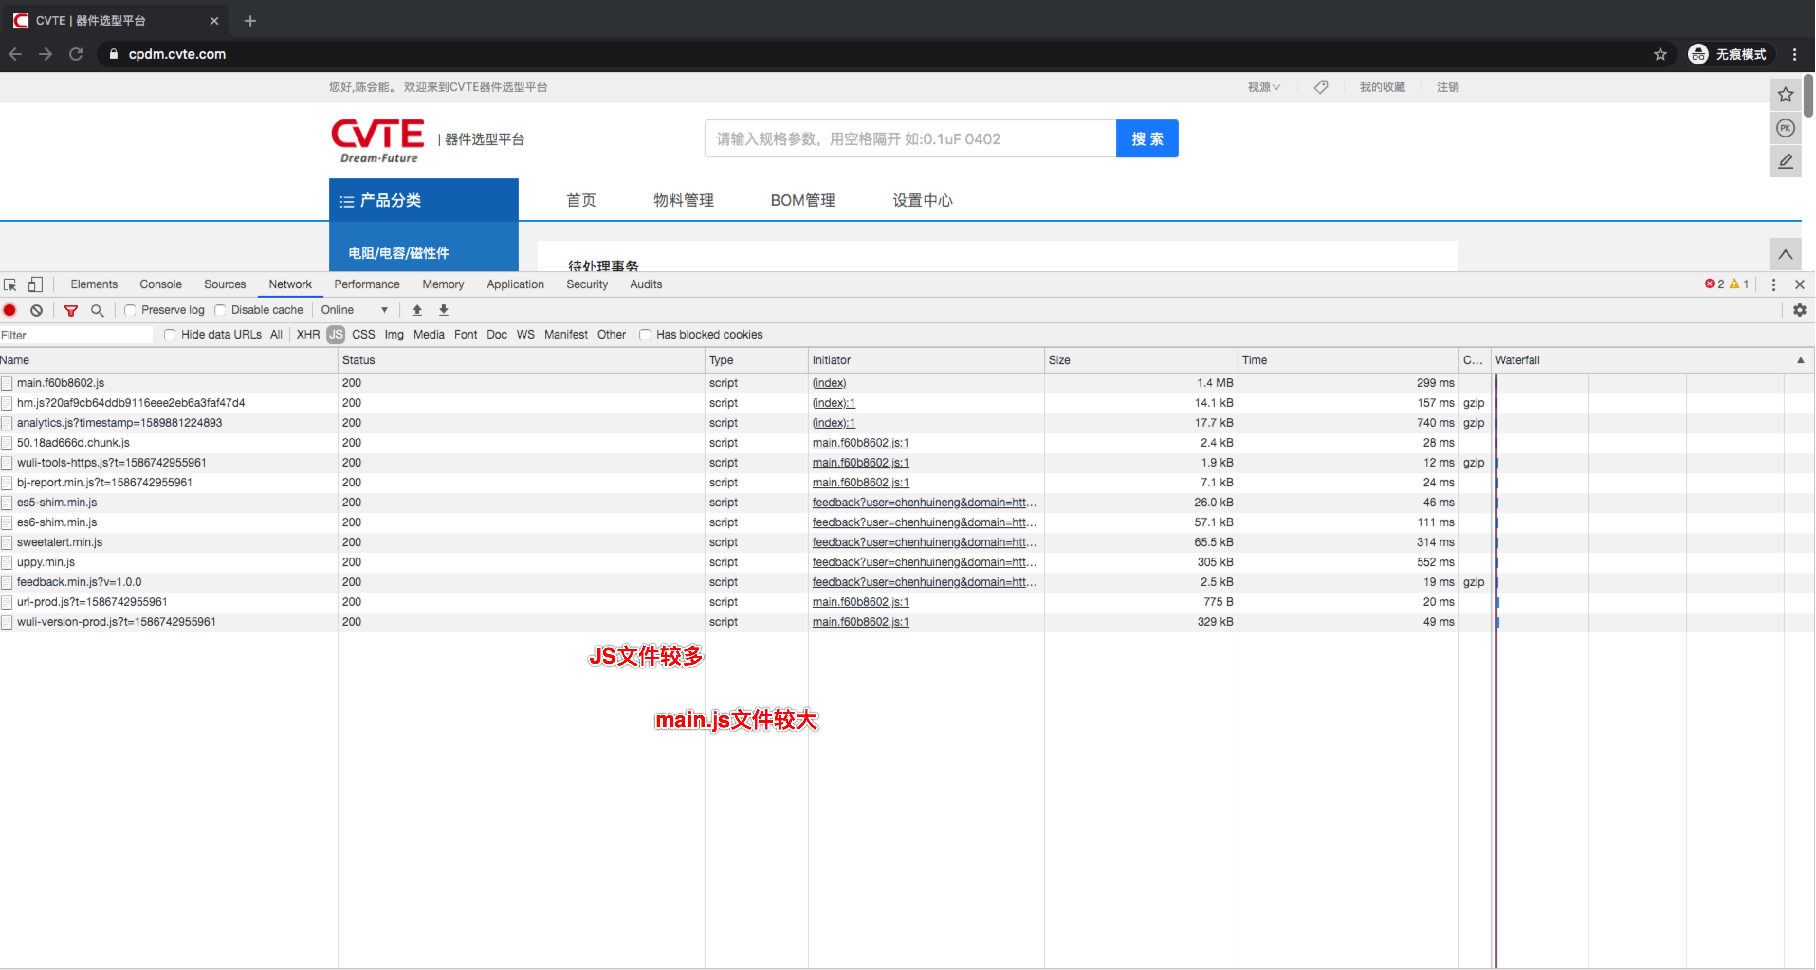
性能优化实践：案例一
1. JS文件请求超过5个：主文件main.js，反馈平台wuli-tools-https.js，百度统计hm.js，版本发布wuli-version-prod.js
2. main.js文件过大：经过gzip压缩500kb，未压缩1.4M

Slide 24
性能优化实践：案例一
<script>阻塞渲染发生在浏览器工作流程哪个阶段？
A paint(绘制)
B contruct(构建)
C layout(布局)
D parse(解析)

Slide 25
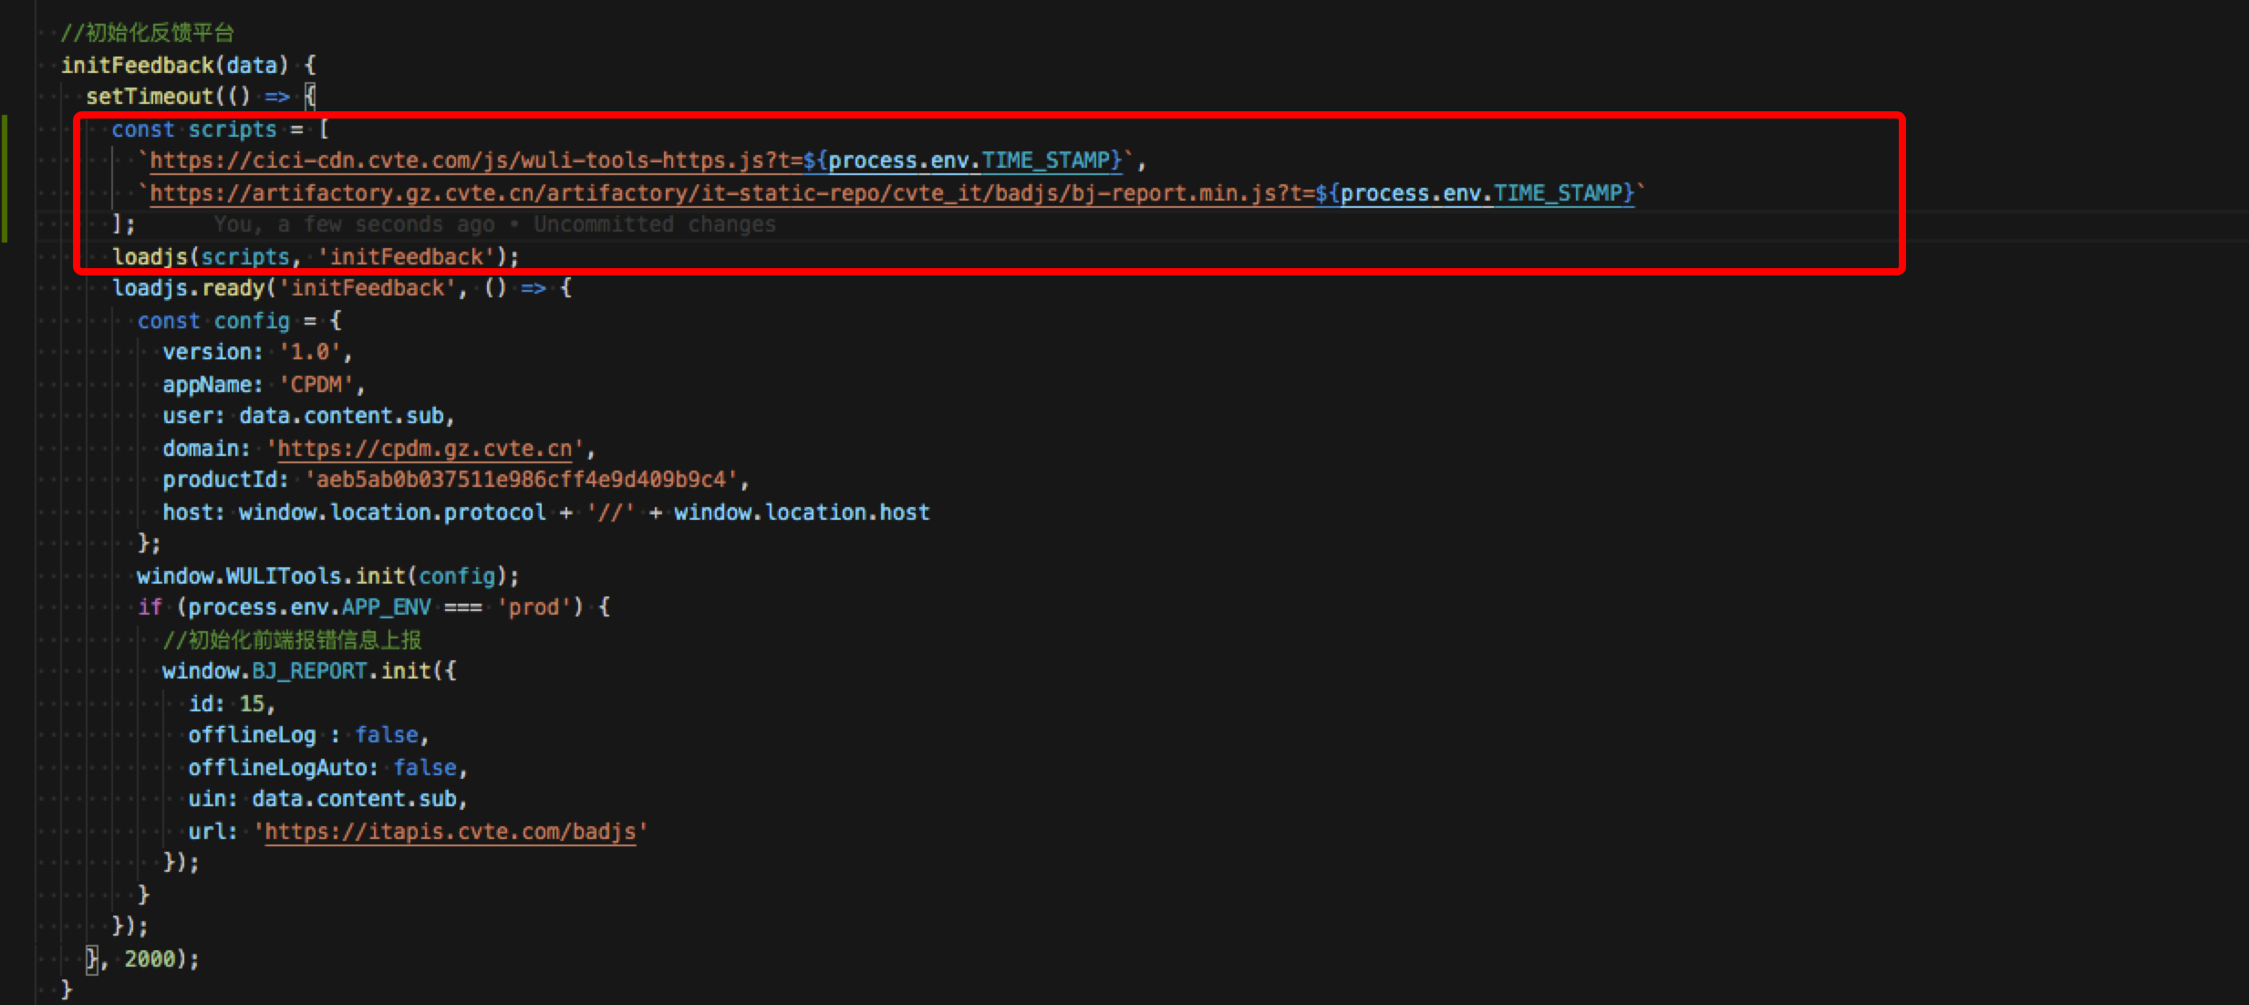
性能优化实践：案例一
必要JS文件优先加载
将除了main.js其他功能插件JS文件，在首页完成初始化后，通过异步加载的方式引入。确保main.js优先尽快加载，减少阻塞渲染时间。
Notes:
异步加载JS的库：loadjs

Slide 26
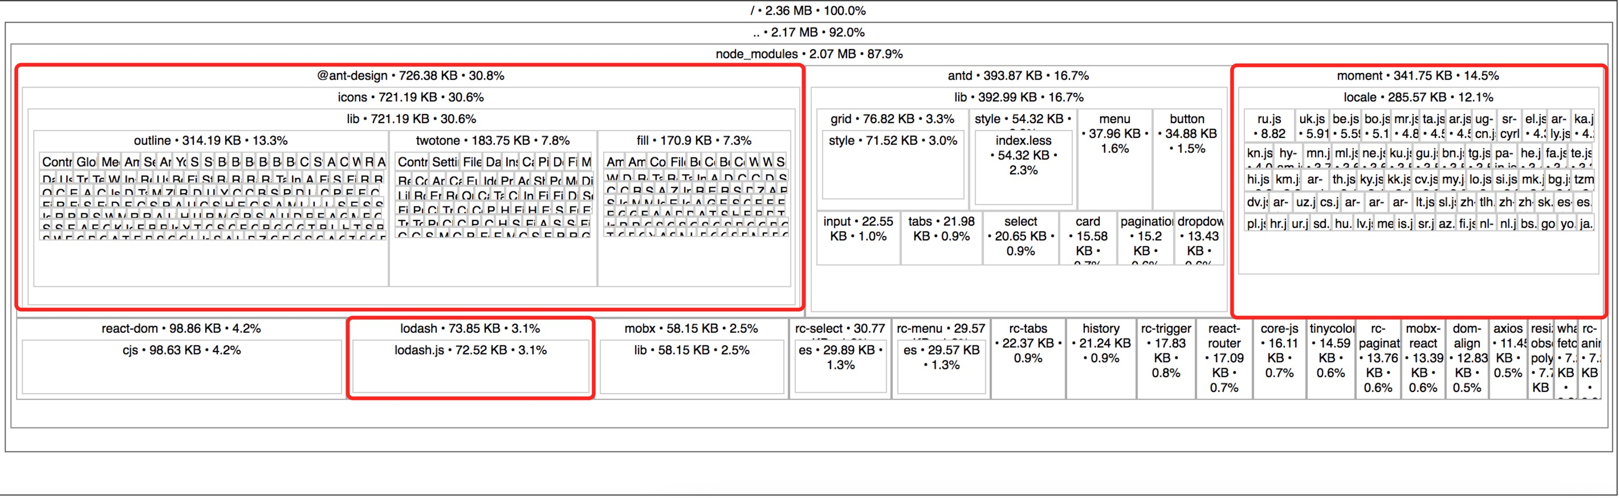
性能优化实践：案例一
减少JS文件大小
main.js有500KB，比较大。用source-map-explorer解析文件构成
Notes:
1. @ant-design/icons占到30.8%，而实际使用20个，打包时将所有icon都引入
2. moment.js占到14.5%，antd的日期控件依赖包，包含不必要的语言文件
3. lodash.js占到3.1%，而实际使用很少函数，打包时将所有引入

Slide 27
性能优化实践：案例一
1. 确保重要JS文件优先载入，不影响业务逻辑文件延后载入
2. 变更少而且常用的文件发布到CDN
3. 代码分割，使用webpack code split，react-loadable
4. antd icon、lodash等需注意按需使用，避免冗余代码引入到打包文件

Slide 28
性能优化实践：案例一
1. 首屏载入时main.js优先加载，其他文件延后2-3秒载入
2. 通过代码分割以及按需打包，将main.js大小降低到300kb，减少40%
3. 经过优化后，首屏加载总耗时从2.5s降到1.2s，减少52%

Slide 29
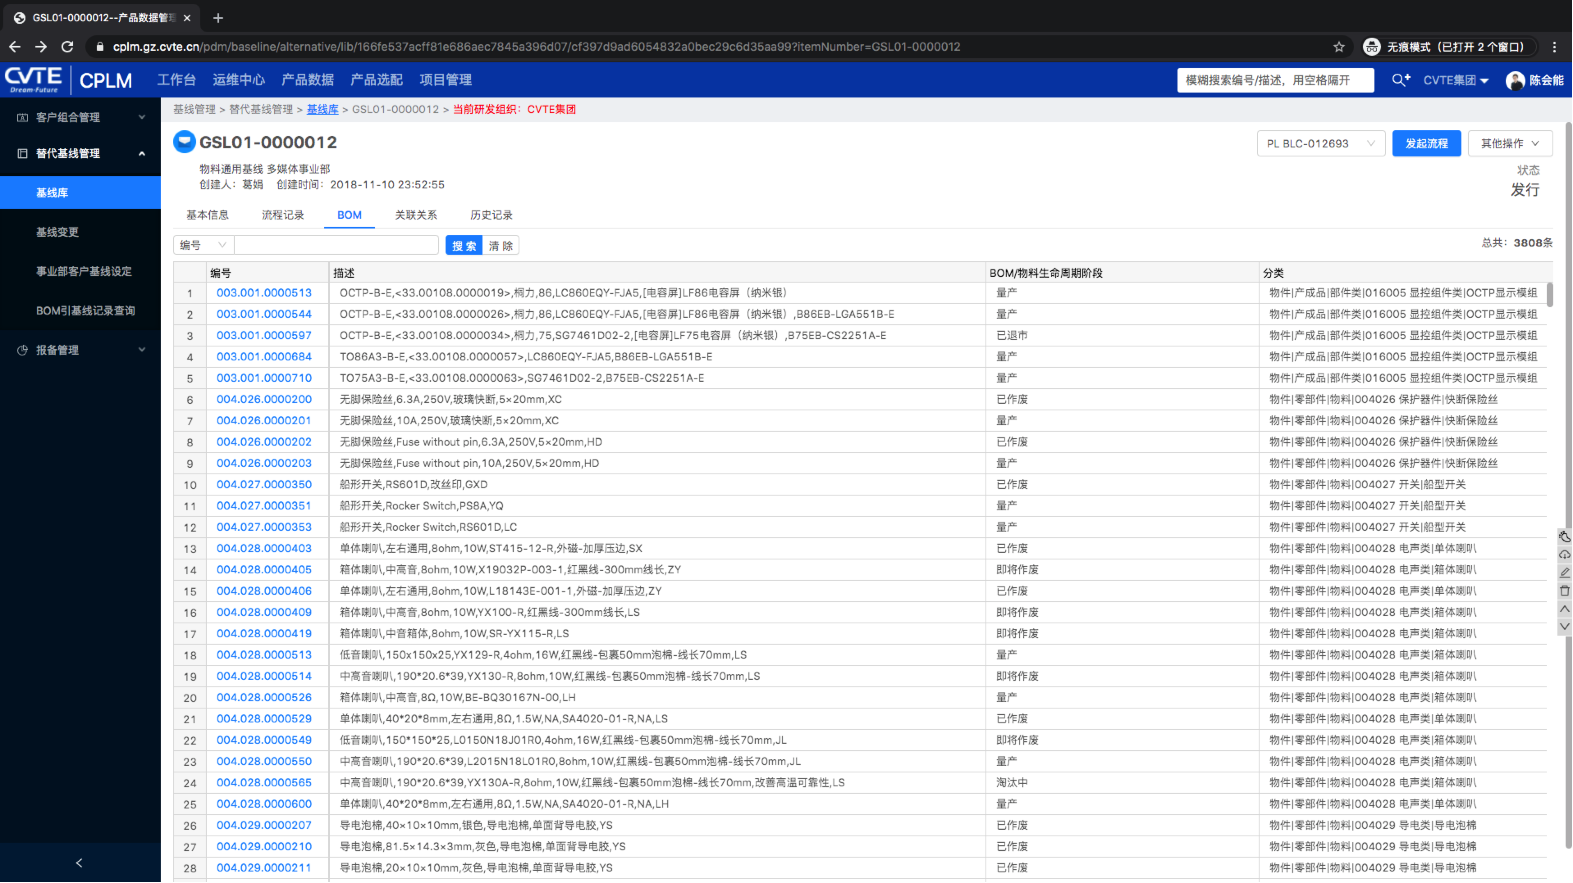
性能优化实践：案例二
Notes:
1. BOM页签列表不分页
2. BOM下物料数据可能达到万量级

Slide 30
性能优化实践：案例二
DOM节点量巨大：由于不分页，将所有物料数据显示出来。按5列*1000行*3层算，至少15000个DOM节点。给浏览器内核解析和渲染带来巨大压力。
考虑使用虚拟滚动渲染组件，即只显示可视区域数据，从而减少DOM节点渲染。由于antd-table不支持虚拟渲染，当时就找到了virtualized-table。
研发域有很多显示大量数据场景，谨慎对比几款开源组件，选择基于resuit-table封装类似与antd-table的API的组件rich-table
Notes:
感谢，我们优秀的凤萍贡献的rich-table，它在研发域广泛使用，效果很好。欢迎大家使用，在npm.gz.cvte.cn可以下载。有问题，找南辉。

Slide 31
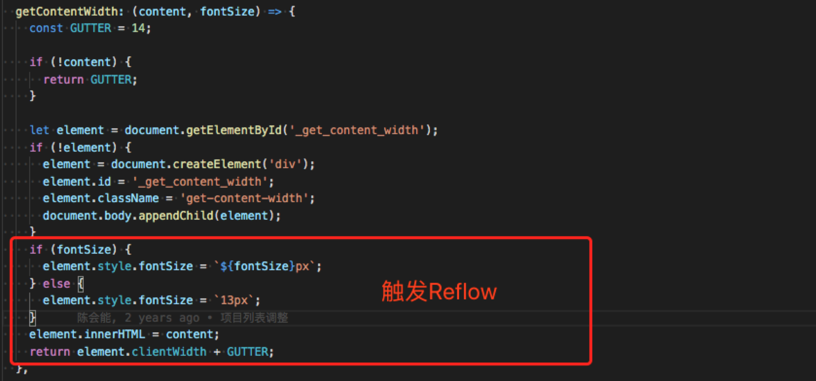
性能优化实践：案例二
Notes:
将antd-table替换成virtualized-table后，页面不会崩溃，但还是有明显卡顿。
事情并没那么简单，还有其他雷藏在那里。
在排查代码时发现，如上图所示一段不太显眼的代码。功能是为了实现表格的列宽自适应，取所有该列数据中内容最长的。
若按5列*1000行来算，至少需要执行上述函数5000次。如果只是单纯的JS运算话，理论上是很快的。但是它操作了DOM，悲剧就这么开始了，每个操作都会触发Reflow，这个时候大雷爆了。

Slide 32
结语
页面性能问题，会严重影响用户体验，需高度重视
学习浏览器工作流程，了解内核引擎的渲染原理，掌握性能优化方法论和工具。
把页面渲染性能，从玄学问题变成有迹可循，有法可解
Notes:
参考资料：
浏览器渲染原理
https://blog.csdn.net/csdnnews/article/details/95267307
https://www.html5rocks.com/zh/tutorials/internals/howbrowserswork/
https://coolshell.cn/articles/9666.html
https://blog.fundebug.com/2019/01/03/understand-browser-rendering/
Chrome Performance调试工具
https://mp.weixin.qq.com/s/ndzkEGb-9uVF-86NKXs58g

Slide 33

谢谢
签到
反馈

